Slide 1
ผลการดำเนินงานตามยุทธศาสตร์ 5 ด้าน

Slide 2
มาตรการด้านการป้องกัน
1. สถานศึกษาดำเนินการกิจกรรมห้องเรียนสีขาว
ช่วยเหลือในด้านวิชาการเกี่ยวกับการเรียน การบ้าน โครงงาน หรือปัญหาการเรียนในห้องเรียน
ฝ่ายการเรียน
ดูแลความสะอาดเรียบร้อยในห้องเรียน รักษาของมีค่าและทรัพย์สมบัติของห้องเรียน
ฝ่ายการงาน
จัดกิจกรรมที่สร้างสรรค์ ทั้งในห้องเรียน และกิจกรรมในทุกระดับชั้น
ฝ่ายกิจกรรม
สอดส่องดูแลความเรียบร้อย ทั้งในห้องเรียนและนอกห้องเรียน
ฝ่ายสารวัตรนักเรียน

Slide 3
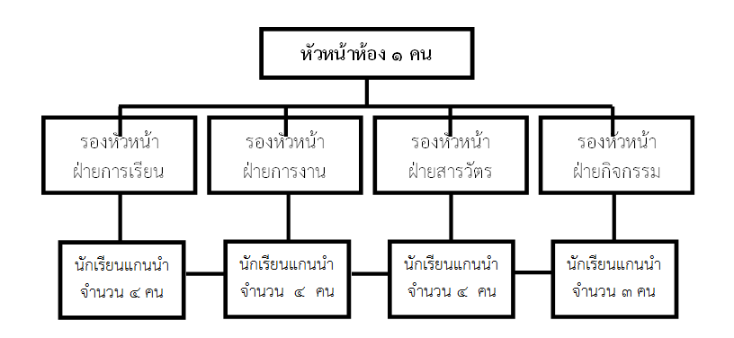
มาตรการด้านการป้องกัน
1. สถานศึกษาดำเนินการกิจกรรมห้องเรียนสีขาว
โครงสร้างองค์กรห้องเรียนสีขาว

Slide 4
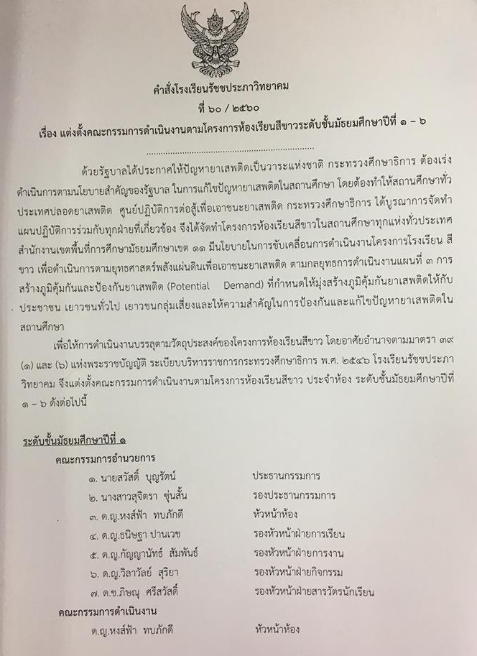
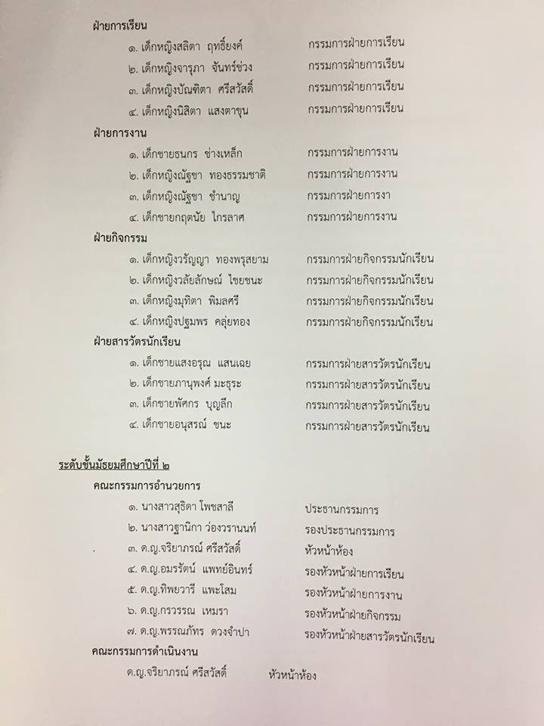
มาตรการด้านการป้องกัน
1. สถานศึกษาดำเนินการกิจกรรมห้องเรียนสีขาว
กิจกรรมห้องเรียนสีขาว
แต่งตั้งคณะทำงานห้องเรียนสีขาว ระดับชั้นมัธยมศึกษาปีที่ 1-6 ปีการศึกษา 2560

Slide 5
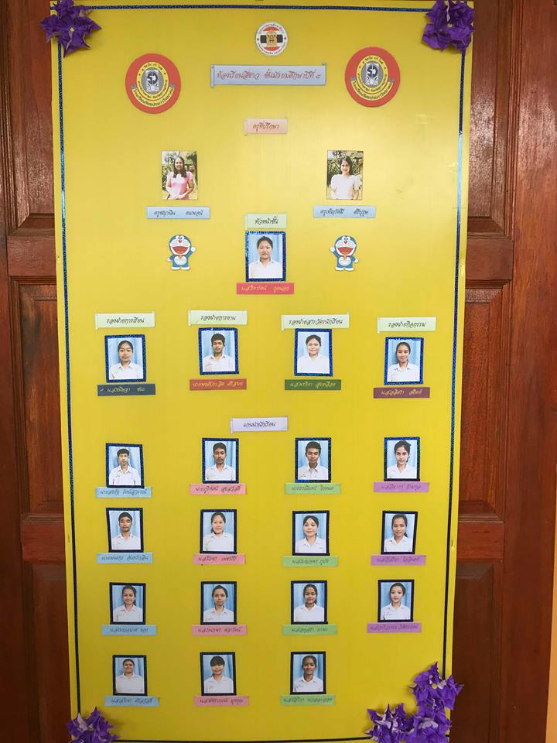
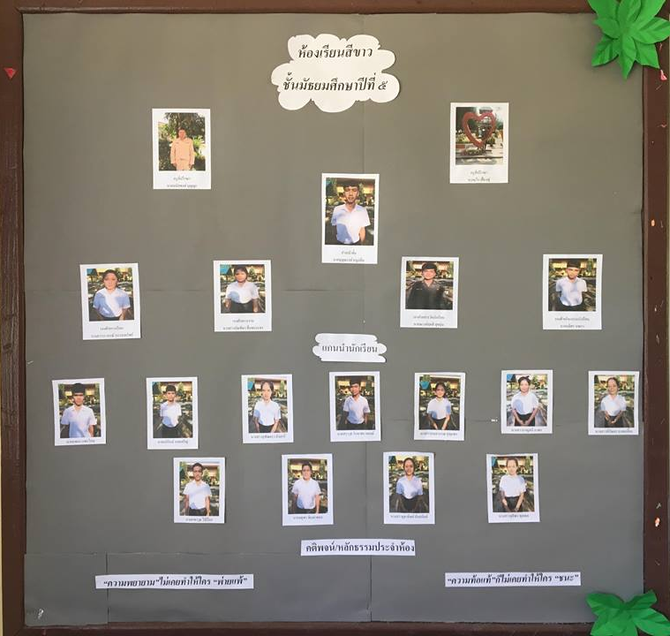
มาตรการด้านการป้องกัน
1. สถานศึกษาดำเนินการกิจกรรมห้องเรียนสีขาว
กิจกรรมห้องเรียนสีขาว
แผนผังคณะทำงานห้องเรียนสีขาว

Slide 6
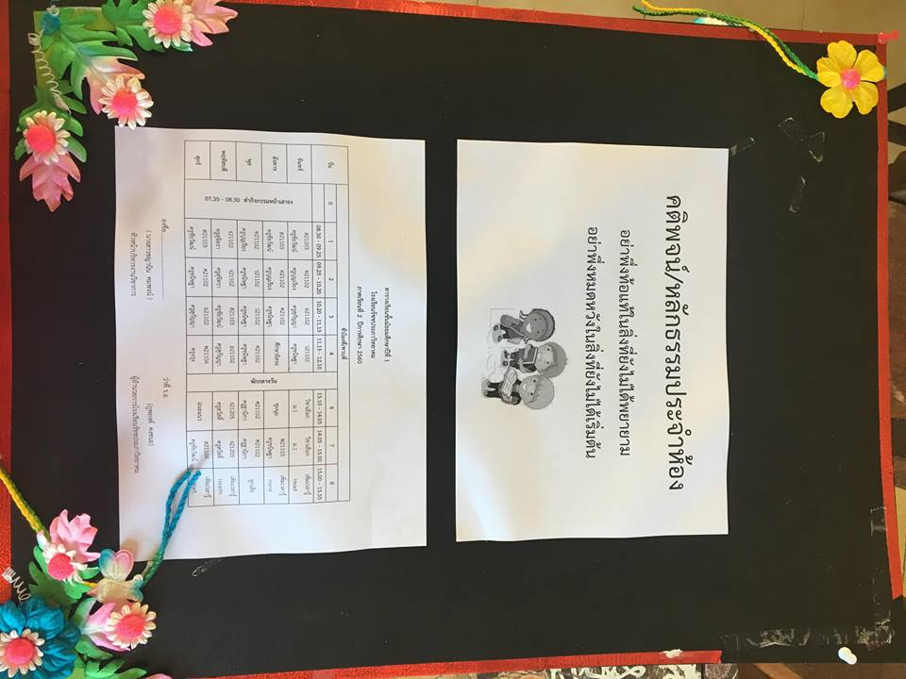
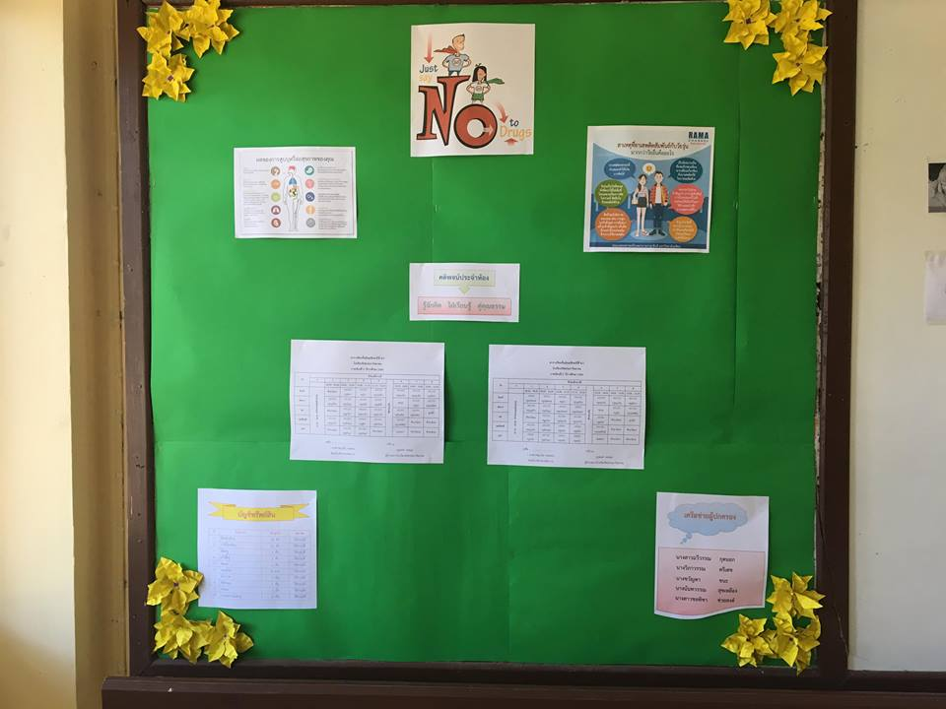
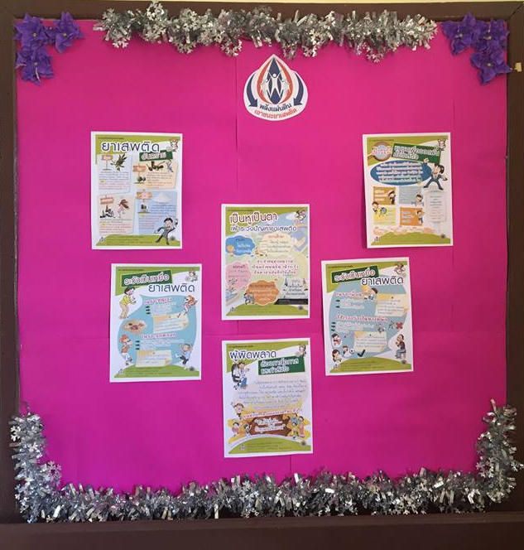
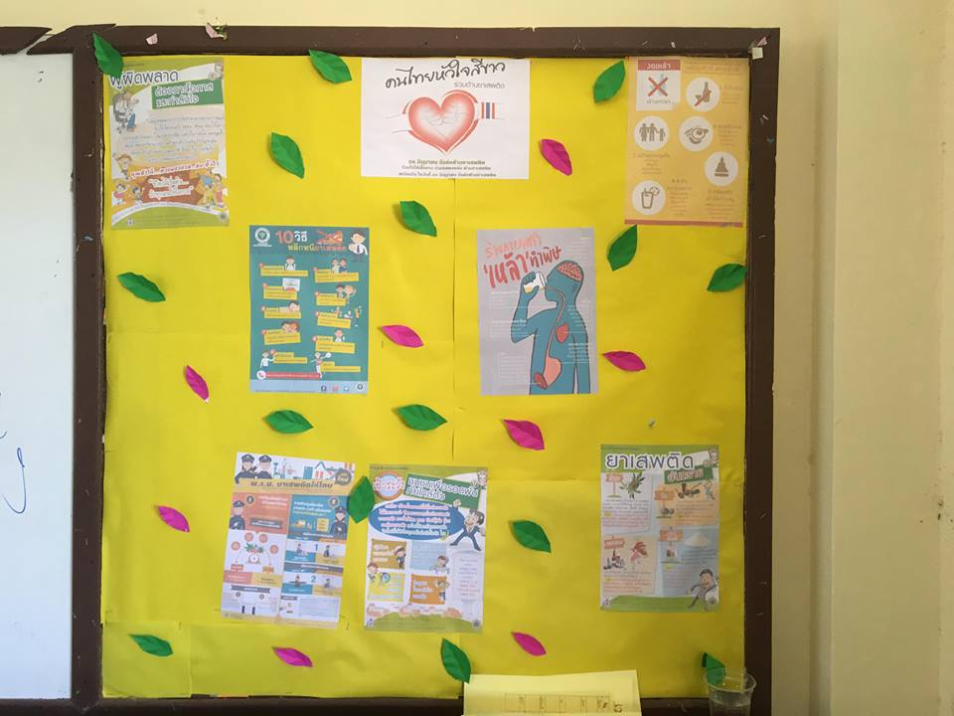
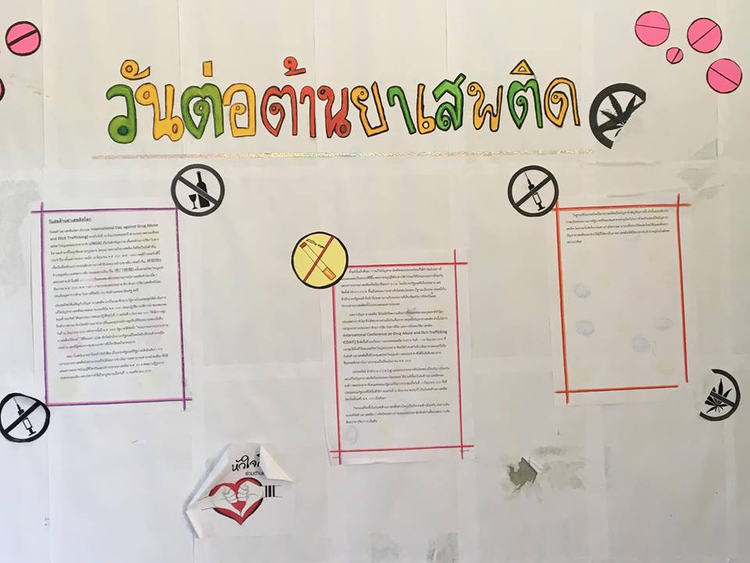
มาตรการด้านการป้องกัน
1. สถานศึกษาดำเนินการกิจกรรมห้องเรียนสีขาว
กิจกรรมห้องเรียนสีขาว

Slide 7
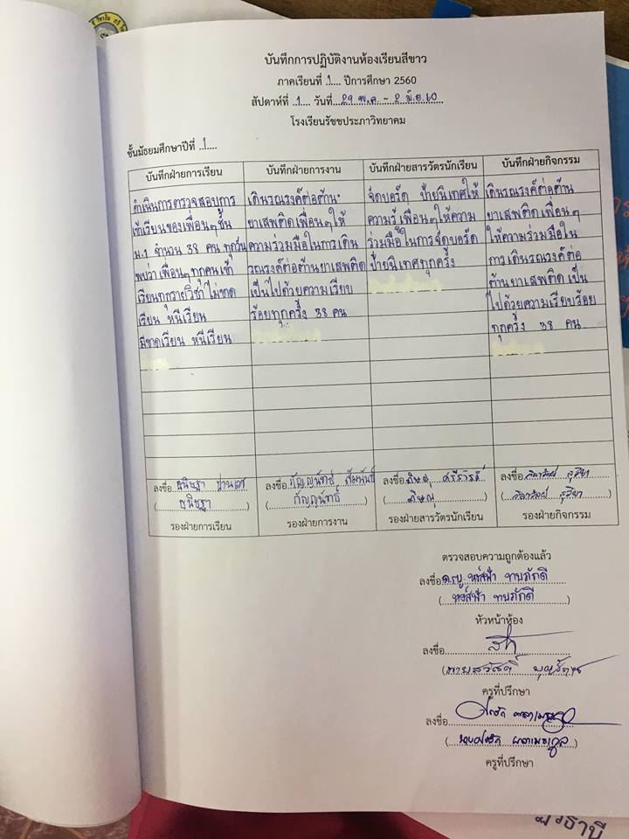
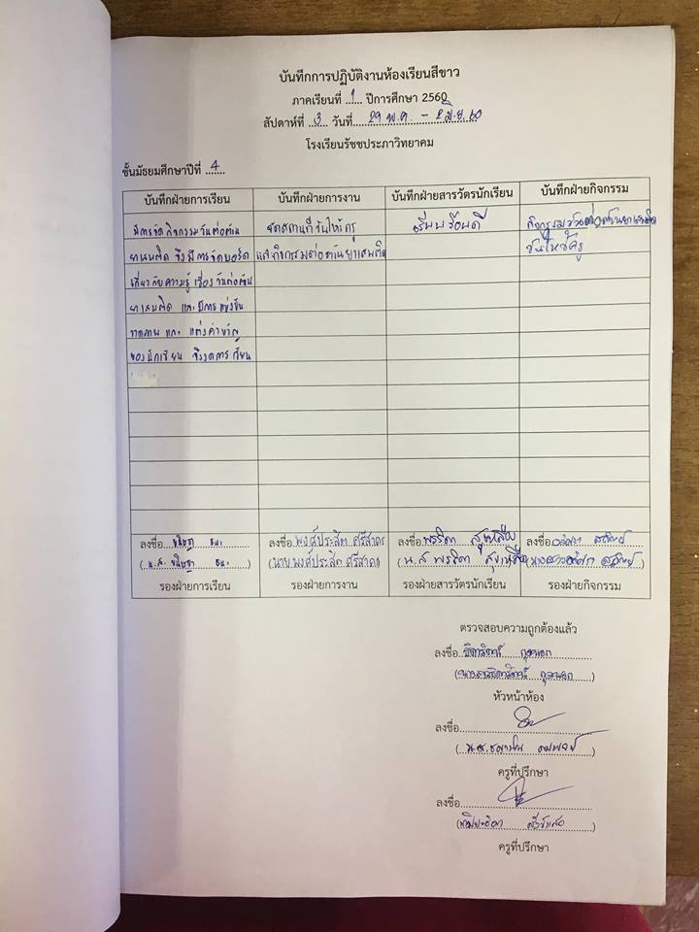
มาตรการด้านการป้องกัน
1. สถานศึกษาดำเนินการกิจกรรมห้องเรียนสีขาว
กิจกรรมห้องเรียนสีขาว
แบบบันทึกการปฏิบัติงานห้องเรียนสีขาว

Slide 8
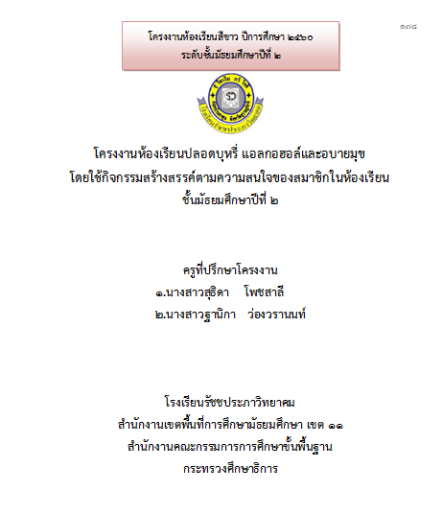
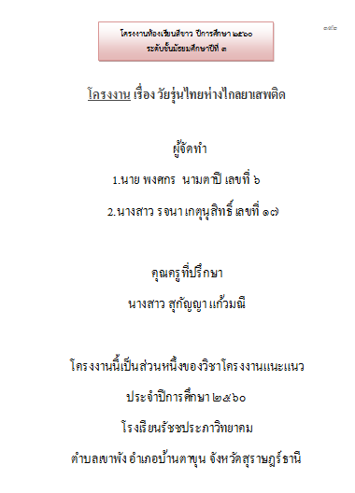
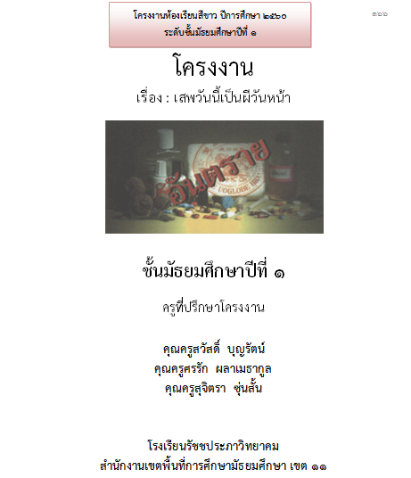
มาตรการด้านการป้องกัน
1. สถานศึกษาดำเนินการกิจกรรมห้องเรียนสีขาว
กิจกรรมห้องเรียนสีขาว
โครงงานห้องเรียนสีขาว

Slide 9
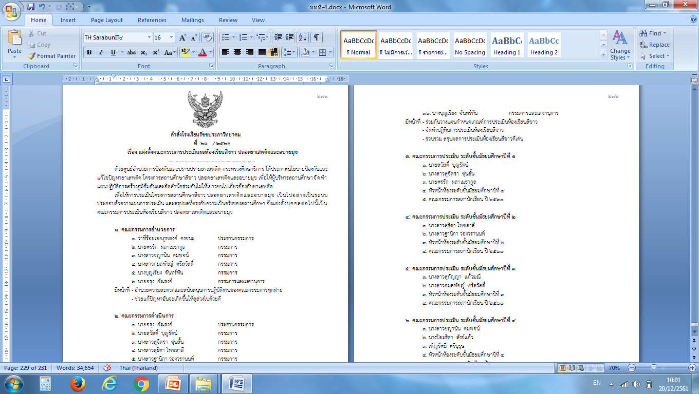
มาตรการด้านการป้องกัน
1. สถานศึกษาดำเนินการกิจกรรมห้องเรียนสีขาว
กิจกรรมห้องเรียนสีขาว
แต่งตั้งคณะกรรมการประเมินผลห้องเรียนสีขาว ปลอดยาเสพติดและอบายมุข

Slide 10
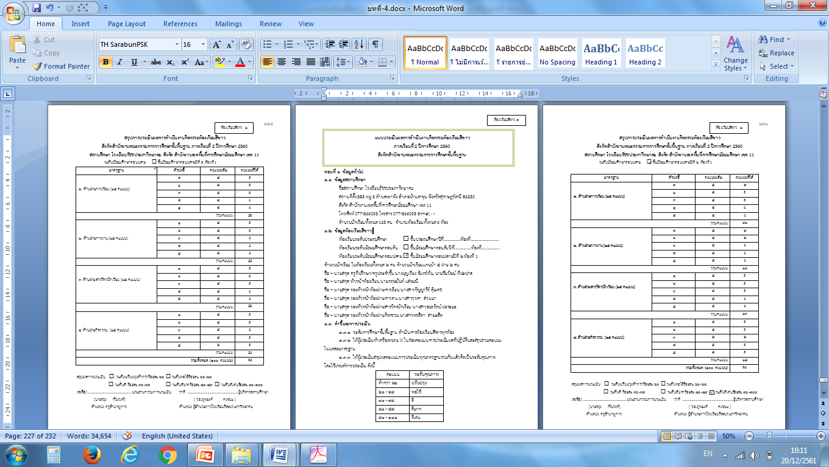
มาตรการด้านการป้องกัน
1. สถานศึกษาดำเนินการกิจกรรมห้องเรียนสีขาว
กิจกรรมห้องเรียนสีขาว

Slide 11
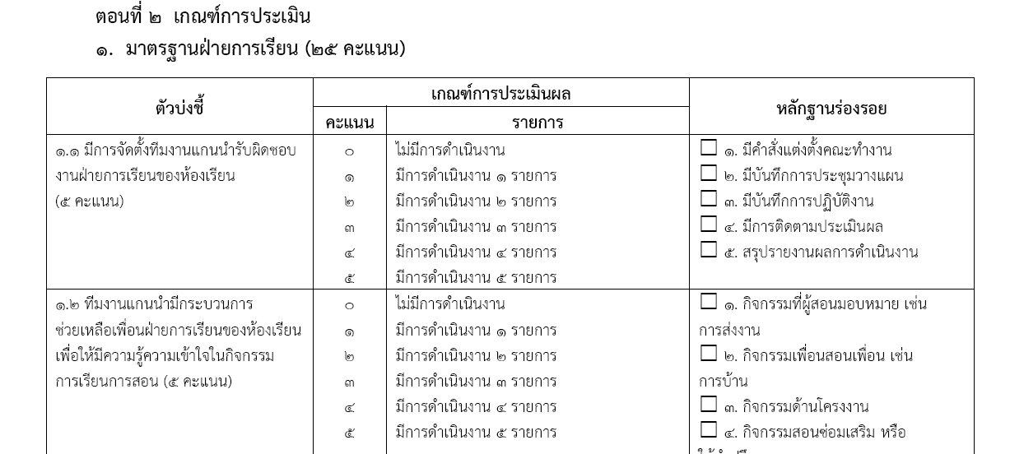
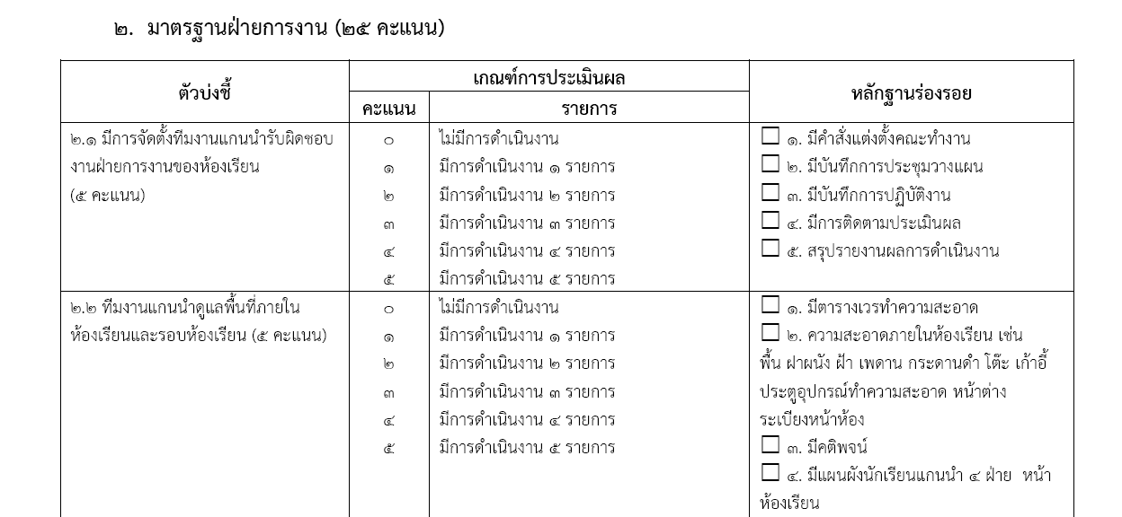
มาตรการด้านการป้องกัน
1. สถานศึกษาดำเนินการกิจกรรมห้องเรียนสีขาว
กิจกรรมห้องเรียนสีขาว
เกณฑ์การประเมินห้องเรียนสีขาว

Slide 12
มาตรการด้านการป้องกัน
2. สถานศึกษาจัดประกาศผลงานห้องเรียนสีขาวดีเด่นทุกภาคเรียนและมอบรางวัลหรือเกียรติบัตรกระทรวงศึกษาธิการหน้าเสาธง
โรงเรียนมีการประเมินผลการดำเนินงานกิจกรรมห้องเรียนสีขาวทุกห้อง ภาคเรียนละ 1 ครั้ง และมีการประกาศผลงานห้องเรียนสีขาวดีเด่นทุกภาคเรียนและมีการมอบรางวัลแก้ห้องเรียนสีขาวดีเด่น

Slide 13
มาตรการด้านการป้องกัน
3. สถานศึกษามีการดำเนินงานโครงการโรงเรียนปลอดบุหรี่
มาตรการที่ 1 นโยบาย “โรงเรียนปลอดบุหรี่”ของโรงเรียน
มาตรการที่ 2 การบริหารจัดการในโรงเรียน
มาตรการที่ 3 การจัดสภาพแวดล้อมเพื่อ “โรงเรียนปลอดบุหรี่”
มาตรการที่ 4 การสอดแทรกในการเรียนการสอนและกิจกรรมนอกหลักสูตร
มาตรการที่ 5 การมีส่วนร่วมของนักเรียน
มาตรการที่ 6 การดูแลช่วยเหลือนักเรียนไม่ให้สูบบุหรี่
มาตรการที่ 7 กิจกรรมร่วมระหว่างโรงเรียนกับชุมชน

Slide 14
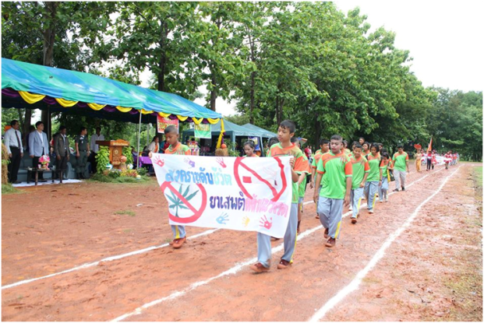
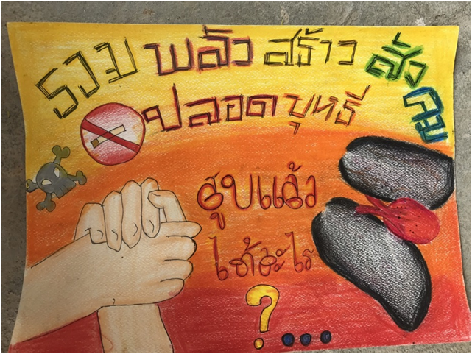
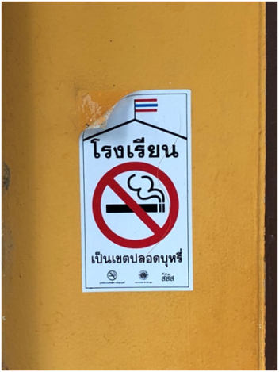
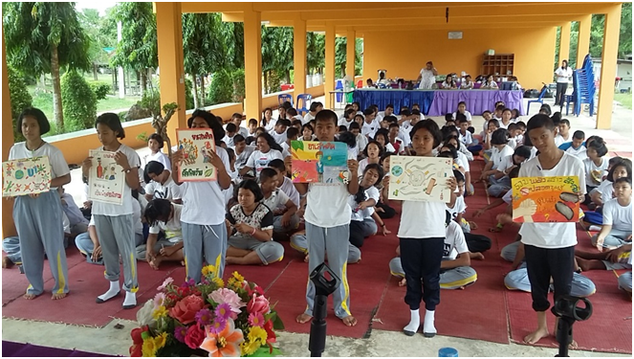
มาตรการด้านการป้องกัน
3. สถานศึกษามีการดำเนินงานโครงการโรงเรียนปลอดบุหรี่
ภาพการจัดการแข่งขันกรีฑา-กีฬาสีภายใน ของโรงเรียนรัชชประภาวิทยาคม เพื่อส่งเสริมความสามารถของนักเรียน และห่างไกลยาเสพติด
การจัดสภาพแวดล้อมเพื่อเป็นโรงเรียนปลอดบุหรี่
ภาพการอบรมคุณธรรมจริยธรรมและประกวดภาพต่อต้านการสูบบุหรี่

Slide 15
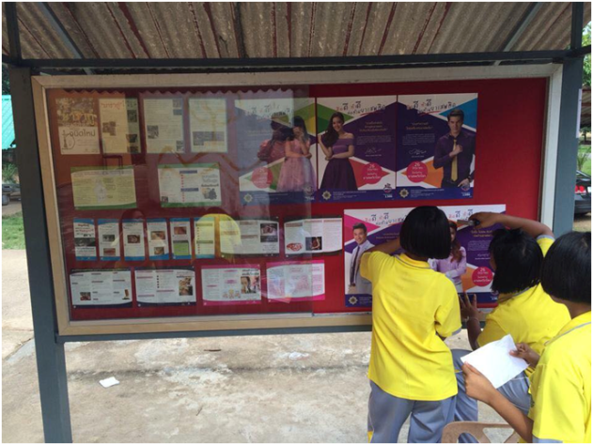
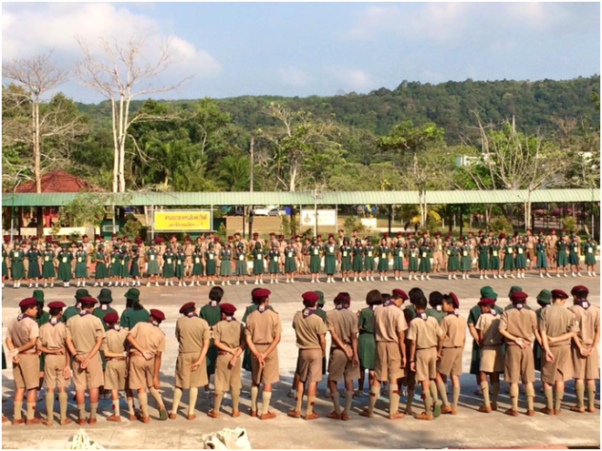
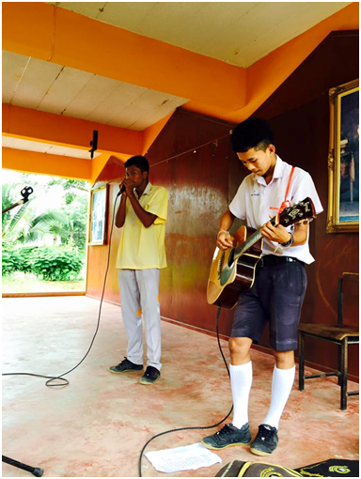
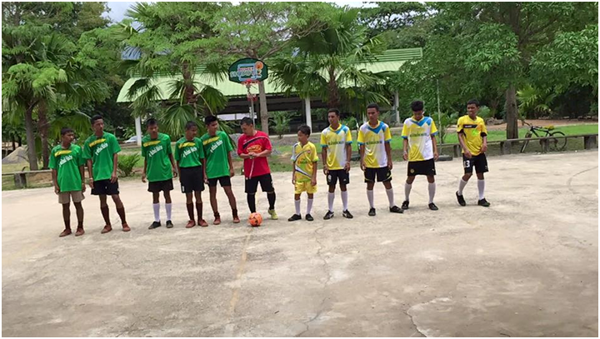
มาตรการด้านการป้องกัน
4. สถานศึกษาจัดกิจกรรมเชิงสร้างสรรค์เพื่อป้องกันยาเสพติด
ภาพการจัดทำบอร์ดรณรงค์ต่อต้านยาเสพติด เนื่องในวันต่อต้านยาเสพติดโลก
ภาพการอบรมลูกเสือแกนนำต้านภัยยาเสพติดยาเสพติดของนักเรียน
ภาพการแข่งขันประกวดร้องเพลง เพื่อให้นักเรียนได้ใช้เวลาว่างให้เป็นประโยชน์และเป็นการผ่อนคลายจากการเรียน
ภาพการแข่งขันฟุตซอลต้านภัยยาเสพติดระดับห้องเรียน

Slide 16
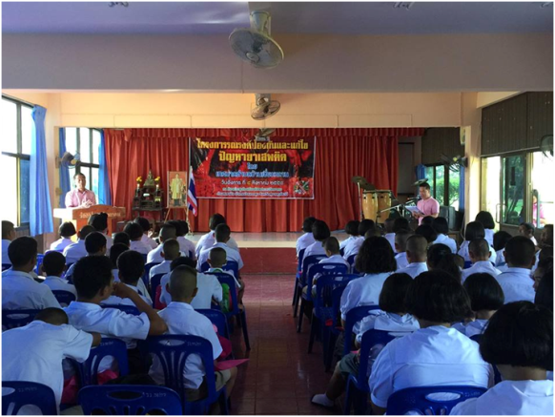
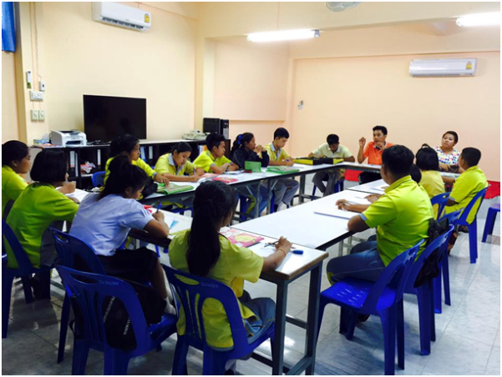
มาตรการด้านการป้องกัน
4. สถานศึกษาจัดกิจกรรมเชิงสร้างสรรค์เพื่อป้องกันยาเสพติด
ภาพ การอบรมโครงการรณรงค์ป้องกันและแก้ไขปัญหายาเสพติด โดยเทศบาลตำบลบ้านเชี่ยวหลาน
ภาพ การประชุมคณะกรรมการนักเรียน เพื่อดำเนินกิจกรรมต่างๆ และเรื่องปัญหายาเสพติด

